Slide 1
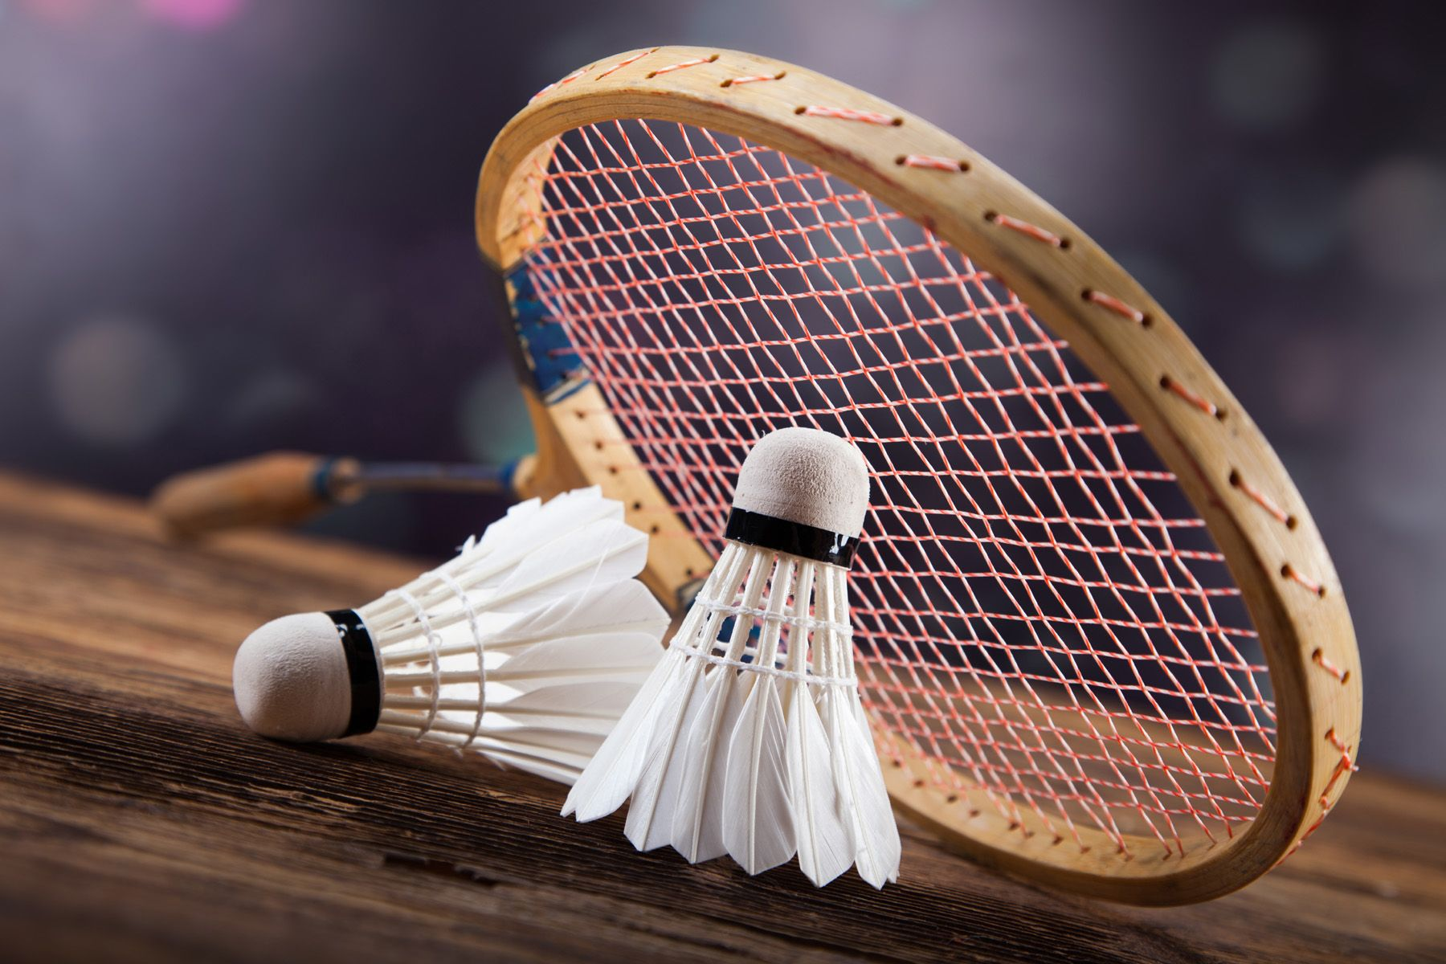
Бадминтон.
Учитель физической культуры Белов В.Б.

Slide 2
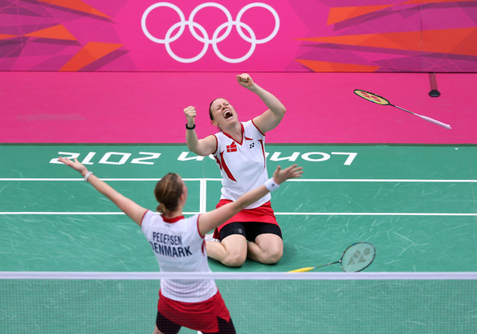
Бадминтон
Бадминтон — олимпийский вид спорта, в котором два игрока или две команды по два человека соперничают между собой. Бадминтон входит в число самых энергозатратных видов спорта. Цель каждого из игроков (или команд) – перекинуть ракеткой волан на сторону соперника таким образом, чтобы соперник не смог его отразить. Чтобы было засчитано очко, волан должен коснуться площадки соперника.

Slide 3

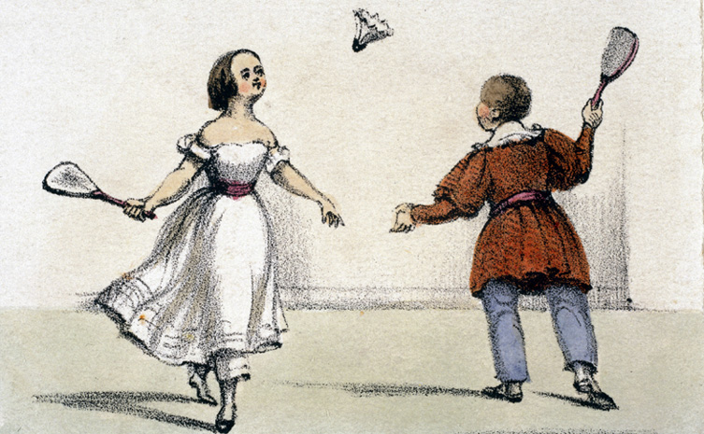
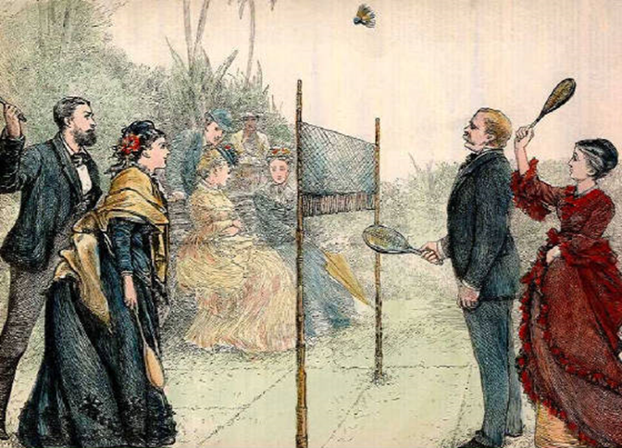
История
В XIX веке английские офицеры, служившие в Индии, увлеклись старинной индийской игрой пуна, которую можно считать прототипом современного бадминтона. Англичане привезли с собой увлечение игрой на родину.
Современная традиция игры берёт начало в Англии, в старинной усадьбе Бадминтон-хаус, владелец которой, известный спортивный энтузиаст и издатель серии книг о видах спорта, герцог Бофорт, соорудил в 1873 году первую площадку для игры в бадминтон. В 1893 году ассоциация бадминтона Англии опубликовала первый регламент официальных правил игры.
Всемирная федерация бадминтона (англ. Badminton World Federation (BWF)) была создана в 1934 году. С 1947 года проводится крупнейшее командное соревнование среди мужчин - Кубок Томаса. Среди женщин главный командный старт — Кубок Убер проводится с 1955 года.

Slide 4

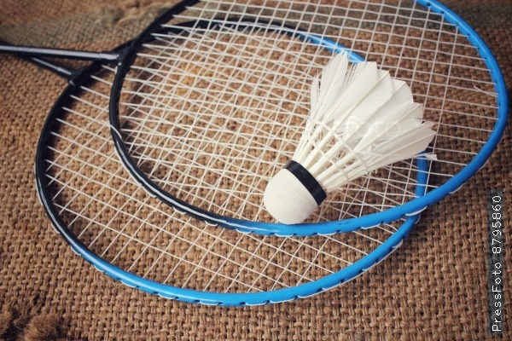
Ракетка
Первоначально ракетки изготавливались из дерева. Современные ракетки изготавливаются из различных материалов: от углепластика до алюминия, стали и титана. Благодаря им снаряд выдерживает натяжение струн и нагрузку ударов. Ракетки для профессиональных игроков, как правило, выполняются из композиционных материалов на основе углеволокна и с применением встроенных конструктивных элементов из других материалов. Ракетки для любителей и новичков часто можно отличить по наличию «тройника» — визуально заметного Т-образного узла в месте соединения стержня и рамки обода. В среднем масса ракетки составляет 70-100 граммов. К основным физическим характеристикам ракеток, влияющих на их игровые свойства, наряду с массой относятся также расположение центра тяжести (так называемый «баланс»), жёсткость стержня и обода на изгиб, жёсткость стержня на кручение. Нередко в зависимости от этих характеристик одни ракетки чаще рекомендуют игрокам с атакующей и силовой манерой игры, тогда как другие — игрокам, скорее тяготеющим к оборонительным тактическим схемам. В модельных рядах ракеток, предназначенных для профессиональных спортсменов, внутри одной модели возможны вариации исполнения с различающейся на несколько граммов массой и с различной толщиной рукоятки. Большинство профессиональных игроков используют специальные намотки на рукоятку ракетки — так называемый «грип», предназначенный для обеспечения наилучшего контроля над хватом ракетки.

Slide 5
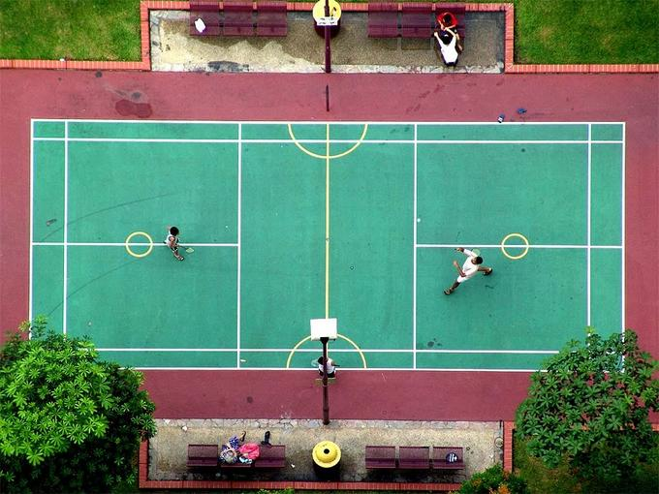
Игровая площадка
Игра проходит на прямоугольной площадке размером 13,4 на 5,18 метров. Для парной игры используется площадка размером 13,4 (при подаче — 11,88) на 6,10 метров. Высота сетки 1,55 метра у опор, 1,524 метра по центру (провисание); Сетка ограничена сверху лентой шириной в 7,5-8 см, сложенной вдвое, под которой пропускается шнур. Линии шириной 4 см, наносятся на поле яркой (белой или жёлтой) краской и являются неотъемлемой частью того поля, которое они ограничивают (но, например, подавать, находясь на линии запрещено). На расстоянии 1,98 метра от сетки находится линия подачи. Между линией подачи и задней линией находится зона подачи. Центральная линия разделяет зону подачи на правую и левую зоны.

Slide 6
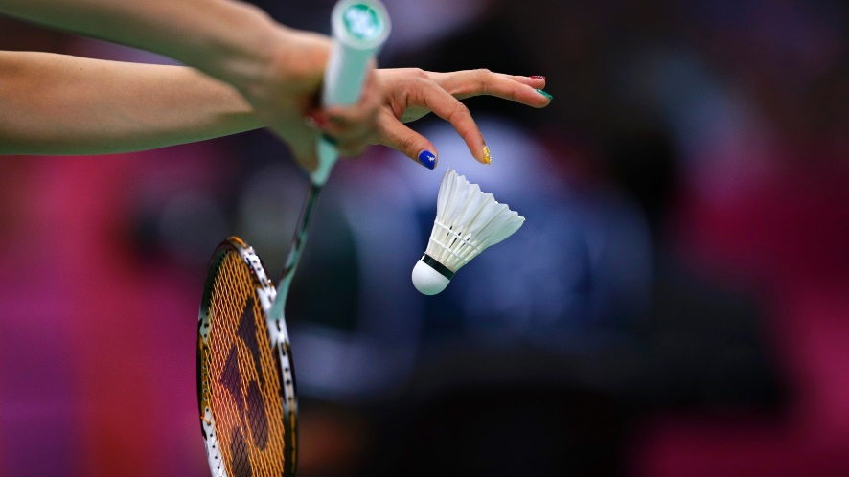
Счёт
Матч должен состоять, максимум, из трех геймов, если не оговорено другое.
Гейм выигрывает сторона, первой набравшая 21 очко Стороне, выигравшей розыгрыш, засчитывается очко.
Сторона может выиграть розыгрыш, если соперник(и) допускают ошибку или если волан вышел из игры, коснувшись поверхности корта на стороне соперника(ов).
При счете «20-20» сторона, которая первая набирает разницу в 2 очка, выигрывает гейм.
При счёте «29-29» сторона, выигравшая 30-е очко, выигрывает гейм.
Сторона, выигравшая гейм, первой подает в следующем гейме.
Смена сторон
Игроки должны поменяться сторонами:
По окончании первого гейма;
Перед началом третьего гейма (если он нужен);
В третьем гейме, когда одна из сторон наберет 11 очков.
Если момент смены сторон пропущен, смена делается немедленно, при обнаружении этого, и существующий на этот момент счет сохраняется.
Ошибки при подаче
Ошибка поля подачи является совершенной, если игрок:
подает или принимает не в очередь; или
подает или принимает не из надлежащего поля подачи;
Если была сделана ошибка поля подачи, то она не исправляется и игра в этом гейме продолжается, не меняя игроками поля подачи (также не назначается новый порядок подач).

Slide 7
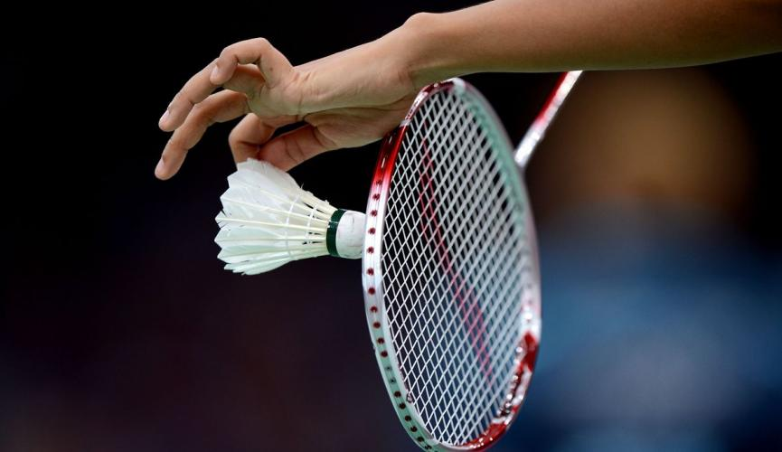
Подача.
При правильной подаче:
Никакая сторона не должна допускать чрезмерной задержки выполнения подачи, когда подающий и принимающий игроки готовы к подаче. Любая задержка во время движения ракетки вперед во время подачи, должна считаться ошибкой (фол);
Подающий и принимающий должны стоять в пределах диагонально расположенных полей подачи , не касаясь линий, ограничивающих эти поля;
Какая-либо часть обеих ступней подающего и принимающего должна оставаться в контакте с поверхностью корта в неподвижном положении от начала подачи до совершения подачи
Ракетка подающего должна первоначально ударить по головке волана;
Весь волан должен находиться ниже талии подающего в момент удара по нему ракеткой. Талией считается воображаемая линия вокруг тела, проходящая на уровне нижней точки нижнего ребра подающего;
Стержень ракетки подающего, в момент удара по волану, должен быть направлен явно вниз;
Движение ракетки подающего игрока должно продолжаться только вперед от начала подачи до ее завершения
Полет волана должен быть направлен по восходящей линии oт ракетки подающего до пересечения им сетки, так, чтобы, если он не будет отражен, упал в соответствующее поле подачи (т.е. в пределах ограничивающих его линий или на них);
Подающий не промахнулся по волану.
Когда игроки заняли свои позиции, первое движение вперед головки ракетки подающего игрока есть начало подачи.
После начала подачи , она считается совершенной, если волан был ударен ракеткой подающего или при совершении подачи подающий промахнулся по волану.
Подающий не должен подавать, пока не подготовился принимающий, но следует считать последнего готовым к приему, если он сделал попытку отразить поданный волан.
В парных играх, во время подачи ,партнеры подающего и принимающего могут занимать любые позиции, не перекрывающие видимость принимающему или подающему противоположной стороны.

Slide 8
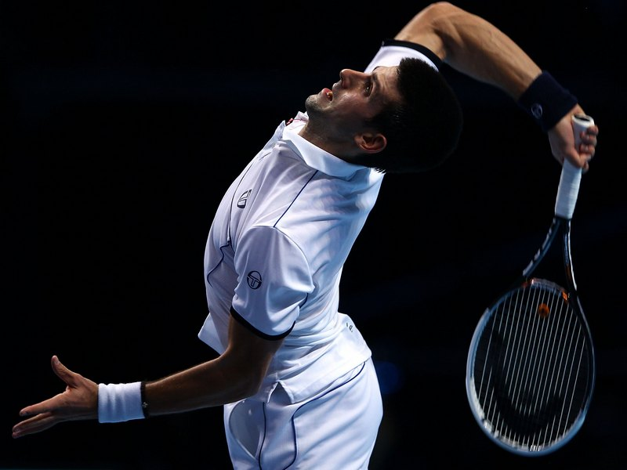
Запрещенная крученая подача
В начале 1980-х крученая подача «Сидек-спин» произвела революцию в бадминтоне. Принцип этой подачи – скользящий удар по перьям волана придавал ему непредсказуемую траекторию полёта. Малайзиец Мисбун Сидек, благодаря изобретённой им подаче, вошёл в десятку сильнейших игроков мира. Но скоро выявились недостатки такой техники. Воланы быстро приходили в негодность. Бадминтон терял зрелищность, так как розыгрыши после такой подачи сократились до 2-3 ударов. Международная федерация бадминтона запретила применение «Сидек-спина».

Slide 9
